Slide 1







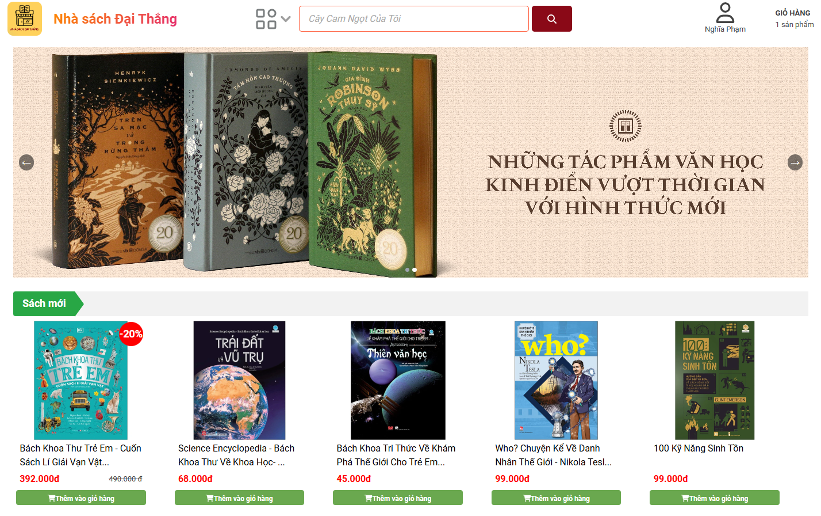
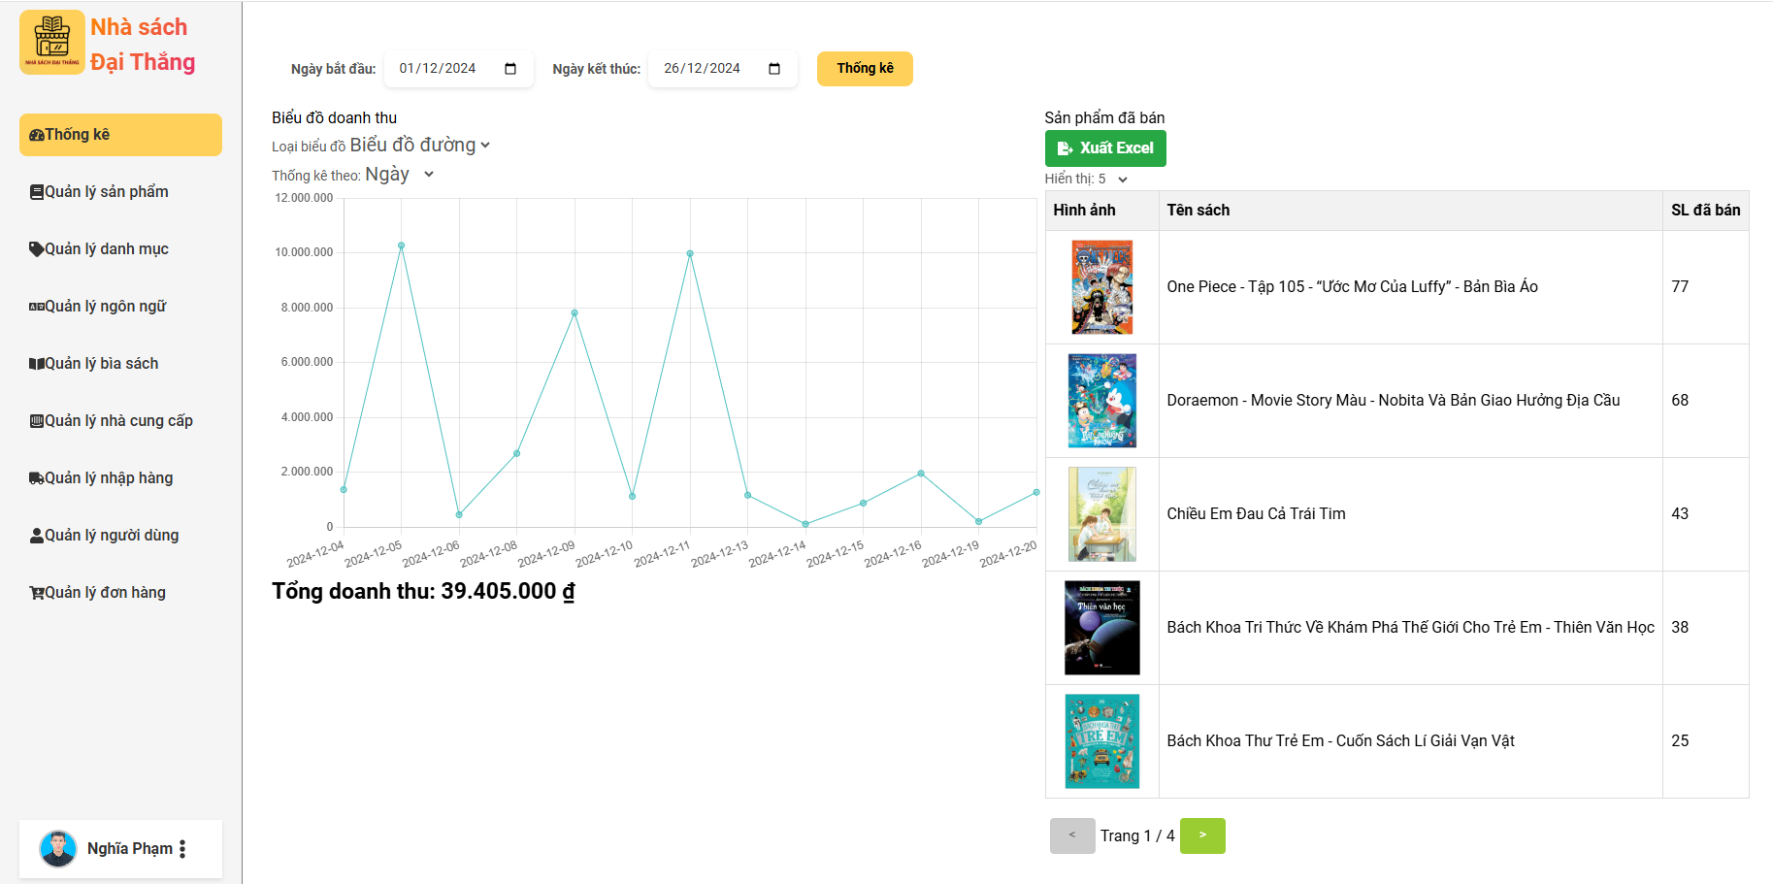
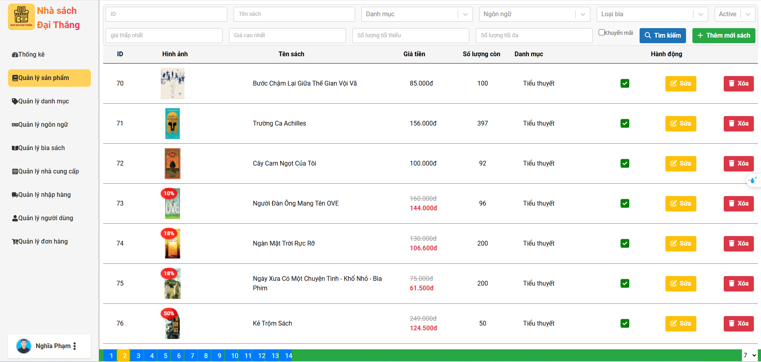
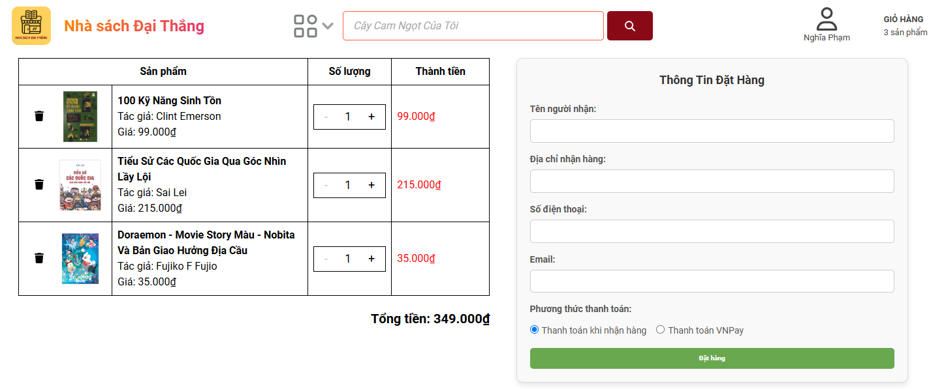
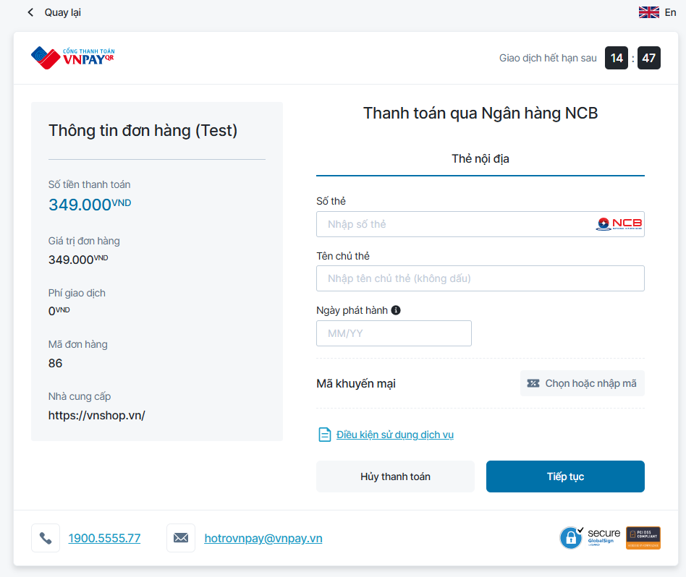
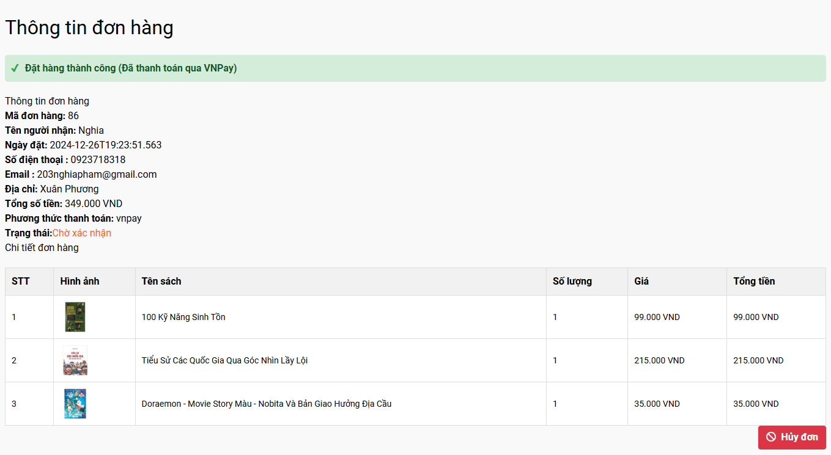
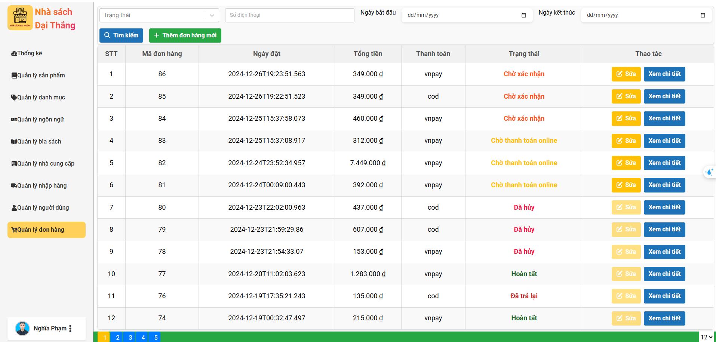
XÂY DỰNG WEBSITE BÁN SÁCH TRỰC TUYẾN CHO NHÀ SÁCH ĐẠI THẮNG SỬ DỤNG ASP.NET CORE VÀ REACTJS
Phạm Trọng Nghĩa
Information System, Hanoi University of Industry, Vietnam
Giới thiệu
Qua đề tài “Xây dựng website bán sách trực tuyến cho Nhà sách Đại Thắng sử dụng ASP.NET Core và ReactJS”, dựa trên những kiến thức đã học được trên ghế nhà trường em đã xây dựng được một website hoàn chỉnh với đầy đủ các chức năng và hiểu rõ hơn về quy trình phát triển phần mềm, từ việc phân tích yêu cầu, thiết kế cơ sở dữ liệu, đến triển khai và kiểm thử sản phẩm.
Công nghệ sử dụng
Để có thể xây dựng được một ứng dụng hoàn chỉnh thì ta cần tiếp cận với các công nghệ để áp dụng phát triển:
Sử dụng ASP.NET Core để viết API
Sử dụng SQL Server để lưu trữ cơ cở dữ liệu
Sử dụng Entity Framework Core để ánh xạ với cơ sở dữ liệu
Sử dụng ReactJS để lập trình giao diện, tương tác với API
Mục tiêu nghiên cứu
Nghiên cứu về ASP.NET Core và ReactJS
Khảo sát, phân tích quy trình ứng dụng
Lập trình back-end với ASP.NET Core
Lập trình front-end với ReactJS
Nghiên cứu tích hợp thanh toán VNPay
Kết quả
Kết luận
Đề tài “Xây dựng website bán sách trực tuyến cho nhà sách Đại Thắng sử dụng ASP.NET Core và ReactJS” với mục đích cung cấp trang website bán sách trực tuyến.
Xây dựng thành công ứng dụng web đáp ứng được nhu cầu mua sách tuyến.
Tích hợp thanh toán online: Cho phép người dùng thanh toán đơn hàng qua VN Pay vô cùng tiện lợi.
Đảm bảo giao diện thân thiện, dễ sử dụng và tương thích trên nhiều thiết bị (máy tính, điện thoại, máy tính bảng).

